Slide 1
Биогеоценоз как особый уровень организации жизни
Урок биологии 10 класс
Презентация -сопровождение биологии в 10 классе по программе Пономаревой И.Н.
Автор: Лобес Светлана Геннадьевна
Учитель биологии МАОУ «СОШ №2»
Город Чернушка

Slide 2
Биогеоценоз
Наземные экосистемы, связанные с участками однородной растительности.
Таковы, например, ельник кисличный, ельник зеленомошный, березняк разнотравный, сфагновое болото, луг, ковыльная степь и т.п.
В названии "биогеоценоз" подчеркивается тесная взаимосвязь ("ценоз") живых ("био–") и неживых ("гео–") компонентов на определенном участке земной поверхности.

Slide 3
Биогеоценозы

Slide 4
Сукачев Владимир Николаевич
Создал учение о биогеоценозе и сам термин

Slide 5
Структурные элементы БГЦ
Биотоп
Однородное по условиям жизни пространство, занятое определенными видами растений, животных, грибов, бактерий.
Представляет собой внешнюю среду в виде комплекса различных экологических факторов

Slide 6
Биоценоз
Совокупность живого населения, размещающегося в биотопе
Каждый БГЦ отличается от других особым биотопом и соответствующим ему биоценозом.

Slide 7
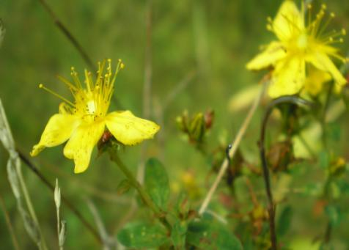
Население биоценоза
Продуценты Производители органических веществ

Slide 8
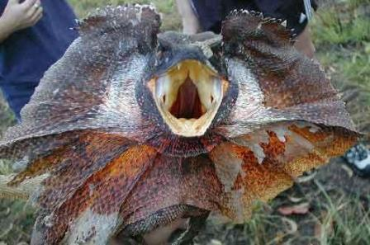
Население биоценоза
Потребители преобразуют органические вещества (консументы)
Животные растительноядные, хищные, всеядные

Slide 9
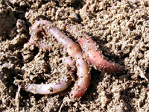
Население биоценоза
Птицы и звери-падальщики, жуки-могильщики, дождевые черви, почвенные бактерии и грибы
Разрушители доводят разложение органических веществ до минеральных (редуценты).

Slide 10
Основные процессы БГЦ
Круговорот веществ и потоки энергии, обеспечивает:
саморегуляцию и устойчивость биосистемы
Продуцирование биомассы
Распределение популяций в пространстве, времени
Поддержание динамической устойчивости

Slide 11
Организация БГЦ
Характеризуется:
сложностью структуры, обусловленной разнообразием видов и их специфичностью
Устойчивостью связей и зависимостей, основанных на пищевых, пространственных взаимоотношениях

Slide 12
Значение биогеоценотического уровня
Создание благоприятных условий для существования огромного многообразия видов
Поддержание непрерывного круговорота веществ
С помощью БГЦ жизнью охвачены все возможные комплексы условий внешней среды

